Slide 1
1.3 多维数据的
数字特征及相关分析
Notes:
数字特征刻划数据的主要特征，要对总体做全面描述，需研究数据的分布，以便进一步了解分布的类型和特征，获得总体信息.

Slide 2
1.3 多维数据的数字特征及相关分析
均值
协方差
Pearson相关系数
Spearman相关系数
p维总体均值向量
协方差矩阵
相关系数矩阵
随机向量的性质
多维正态分布
1.3.1 二维数据的数字特征及相关系数
基本内容
1.3.3 多维数据的数字特征及相关矩阵
1.3.2 多维总体的数字特征、相关矩阵及多维正态分布
观测数据协方差
Pearson相关矩阵
Spearman相关矩阵
proc corr过程实现

Slide 3
1.3 多维数据的数字特征及相关分析
均值
协方差
Pearson相关系数
Spearman相关系数
1.3.1 二维数据的数字特征及相关系数

Slide 4
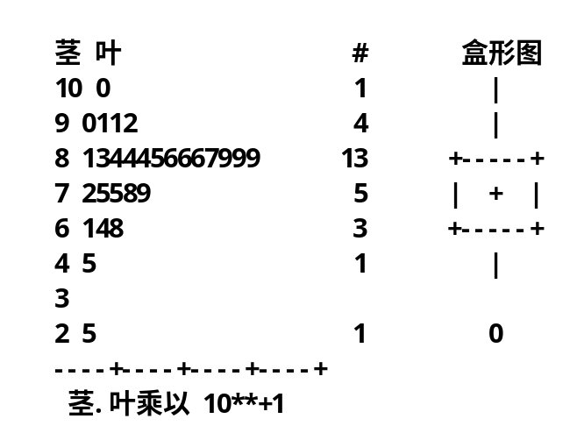
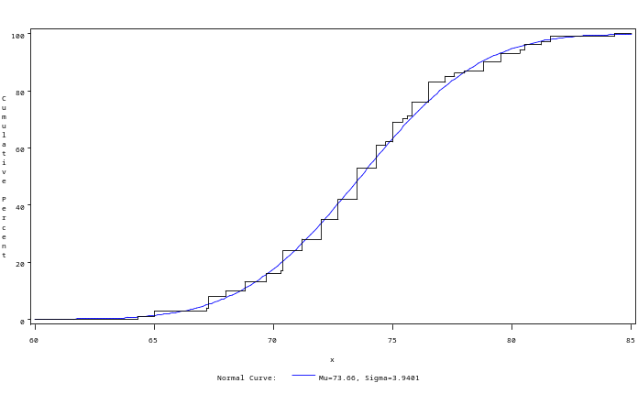
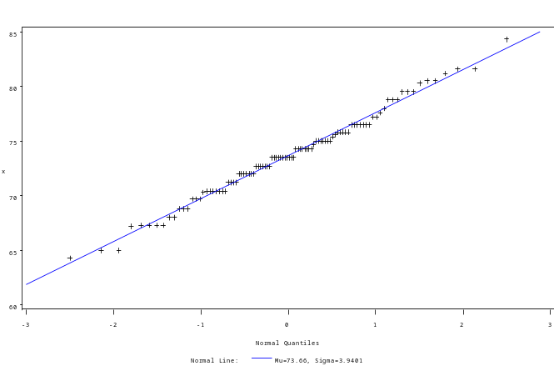
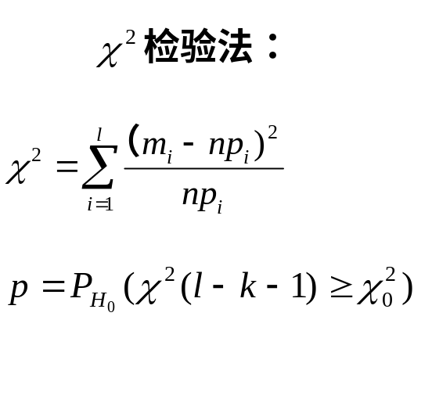
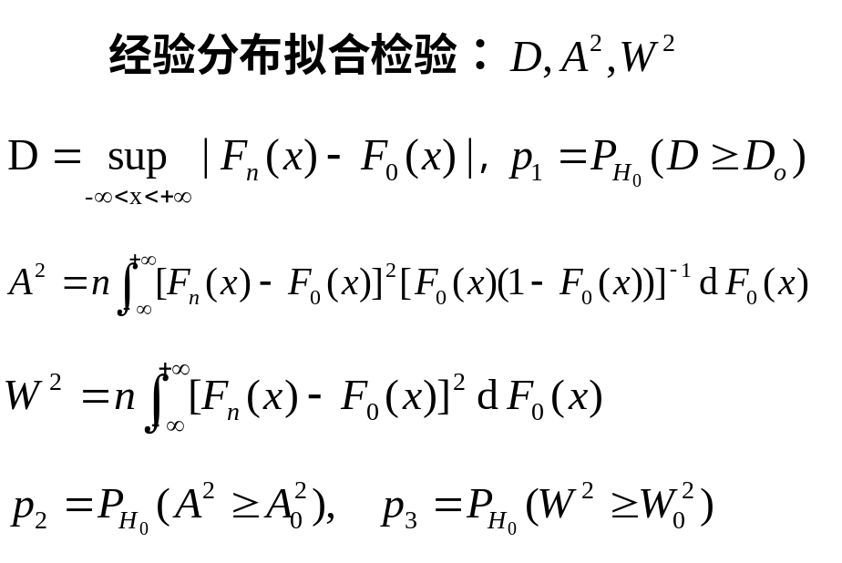
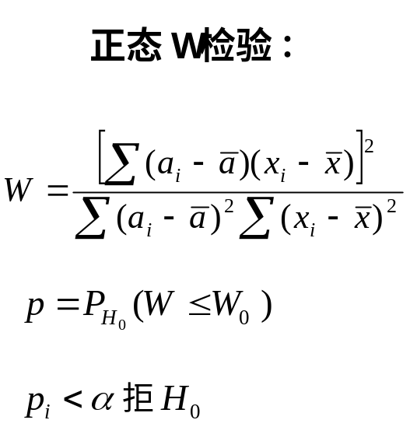
复习：数据的分布
直方图、经验分布函数、QQ图、茎叶图
a
0
x
(
1
)
a
a
−
x
a
x
a
1
i
1
(
j
)
i
(
n
)
n

Slide 5
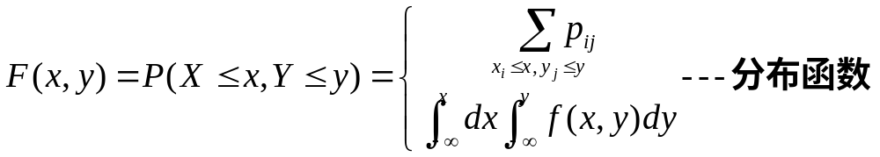
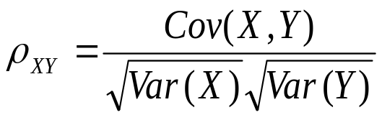



  一. 二维总体的数字特征及相关系数
  1.3.1 二维数据的数字特征及相关系数

Slide 6





二维数字特征的性质
（1）
（2）
当X与Y相互独立时，
（3）
  1.3.1 二维数据的数字特征及相关系数

Slide 7

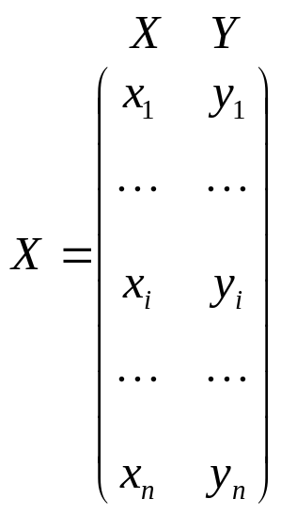
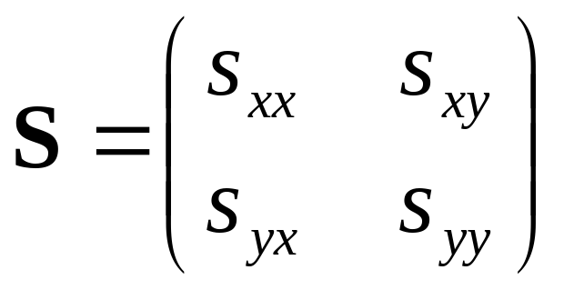
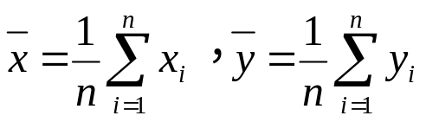
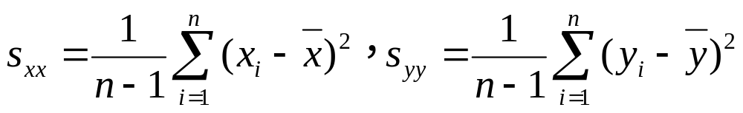
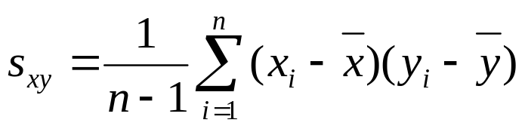
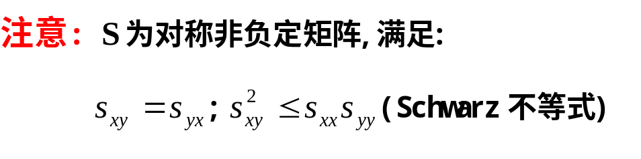
二．观测数据协方差、相关系数、检验
总体(X,Y)^{T}，样本
——样本协方差矩阵
观测矩阵—
——样本均值
——样本方差
——样本协方差
  1.3.1 二维数据的数字特征及相关系数
  1.3.1 二维数据的数字特征及相关系数
Notes:
注意：数据的协方差矩阵是对称矩阵，且是非负定的。

Slide 8
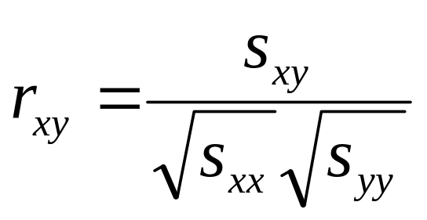
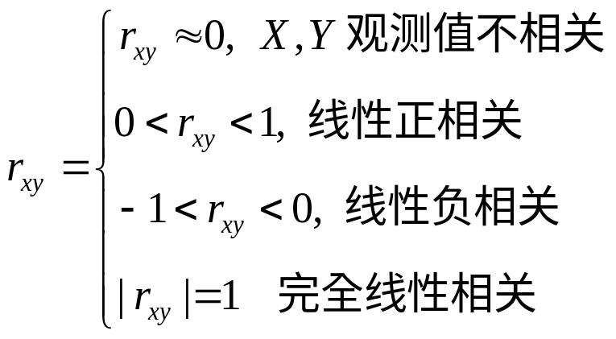


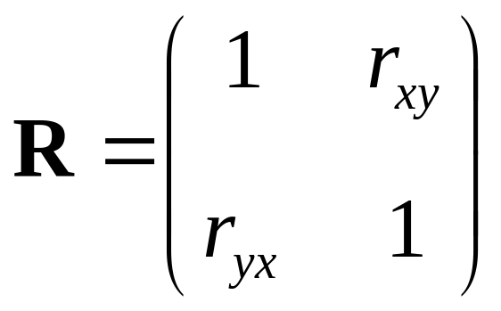
二．观测数据协方差、相关系数、检验
—Pearson相关系数
注:1. Pearson相关系数反映
两随机变量线性相关强
弱,散点图见书图1.11.
2.由Schwarz不等式知
3.n充分大时，
—Pearson相关系数矩阵
  1.3.1 二维数据的数字特征及相关系数
Notes:
Pearson相关系数是随机变量的观测数据的两个分量线性相关密切程度的度量。Pearson介绍（基础统计学P215）

Slide 9



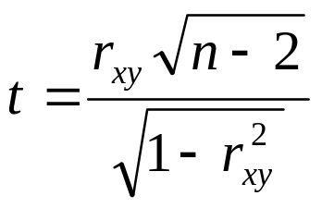
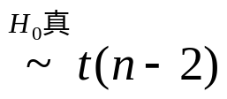



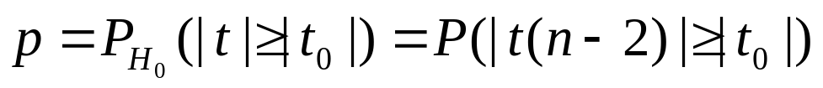


二维随机变量相关性检验
二．观测数据协方差、相关系数、检验
观测数据
假设检验
统计量
当(X,Y)^{T} 为二维正态
,认为|t|过大,拒绝假设,认为X与Y相关.
检验p值
给定 ，当 ，拒绝H₀.认为X与Y相关;否则,不相关.
  1.3.1 二维数据的数字特征及相关系数
Notes:
由二维观测数据 可以算得相关系数且一般不等于零，但当二元总体的两个分量不相关，用直接计算得的数据相关系数去度量之间的关联性是没有意义的。

Slide 10
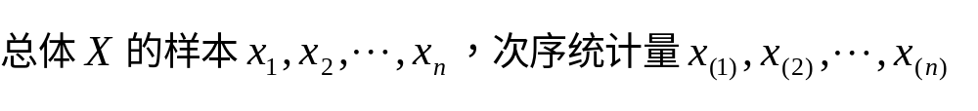
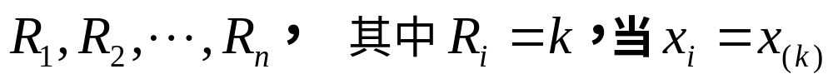
三．Spearman相关系数
1．秩统计量
秩统计量:
例 观测值 -0.8， -3.1， 1.1， -5.2 4.2
秩统计量
如
-0.8，-3.1，-0.8
秩统计量
2, 1, 3
或 3, 1, 2
记为 2.5 1， 2.5
规定：相同观测值，秩统计量取排序的平均值。
  1.3.1 二维数据的数字特征及相关系数
Notes:
注意：为保证秩统计量唯一性，规定：
相同观测值，秩统计量取应排序的平均值。

Slide 11
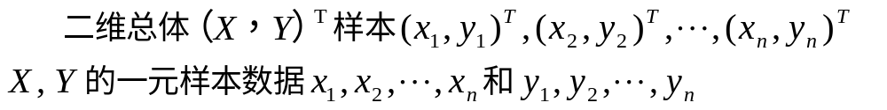

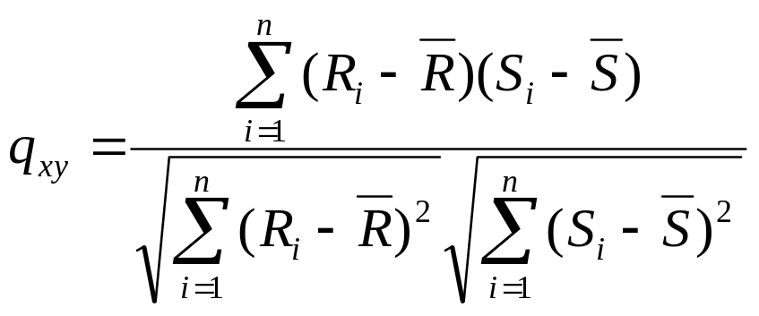
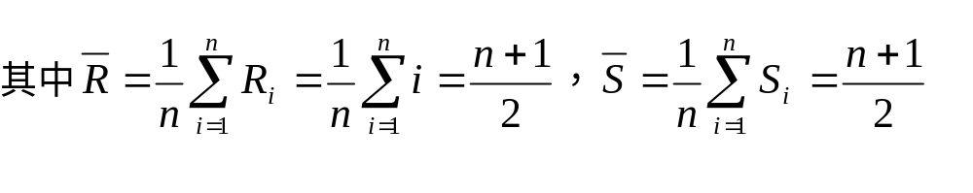
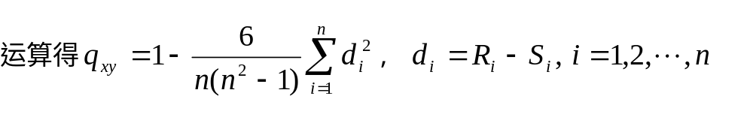
2．Spearman相关系数
秩统计量分别为
Spearman相关系数：
注：当X,Y相关性较强,两组秩统计量相关性也较强
  1.3.1 二维数据的数字特征及相关系数
Notes:
当X,Y相关性较强,则两组秩统计量相关性也较强

Slide 12
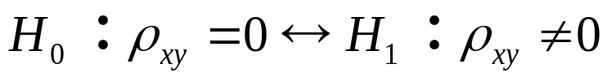
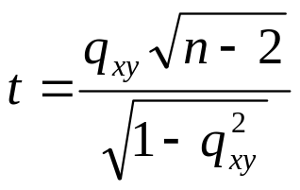
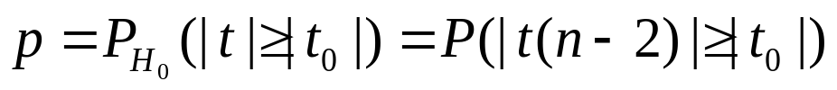
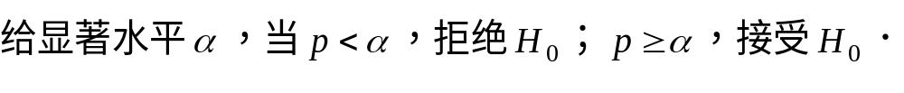
基于Spearman相关系数的假设检验
统计量
检验P值
  1.3.1 二维数据的数字特征及相关系数

Slide 13

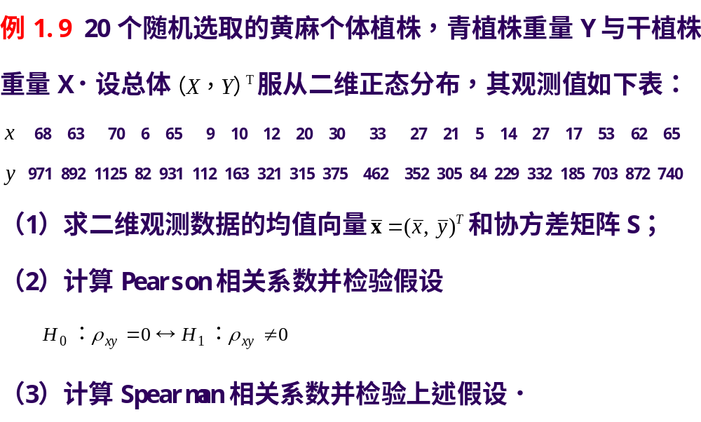
四．SAS系统 proc corr过程
  1.3.1 二维数据的数字特征及相关系数

Slide 14
四．SAS系统 proc corr过程
解：程序
data examp1_9;
input x y @@;
cards;
68 971 63 892 70 1125 6 82 65 931 9 112 10 162 12 321 20 315 30 375 33 462 27 352 21 305 5 84 14 229 27 332 17 185 53 703 62 872 65 740
;
run;
proc corr data=examp1_9 pearson spearman cov;
/*方差描述性过程,输出Pearson ,Spearman相关矩阵,协方差阵*/
run;
  1.3.1 二维数据的数字特征及相关系数

Slide 15


例1.9结果输出 CORR 过程
2 变量： x y
协方差矩阵S，自由度n-1 = 19
x y
x 570.4500 7845.0789
y 7845.0789 112404.2632
简单统计量
变量 N 均值 标准偏差 中位数 最小值 最大值
x 20 33.85000 23.88410 27.00000 5.00000 70.00000
y 20 477.50000 335.26745 342.00000 82.00000 1125
Pearson 相关系数, N = 20
当 H0: Rho=0 时，Prob > |r|
x y
x 1.00000 =0.97971
相关性显著 p<.0001
y 0.97971 1
<.0001
Spearman 相关系数, N = 20
当 H0: Rho=0 时，Prob > |r|
x y
x 1.00000 =0.97366
p<.0001
y 0.97366 1.00000
<.0001
  1.3.1 二维数据的数字特征及相关系数

Slide 16

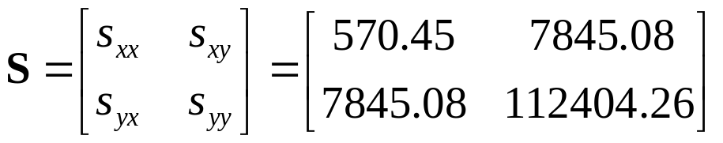
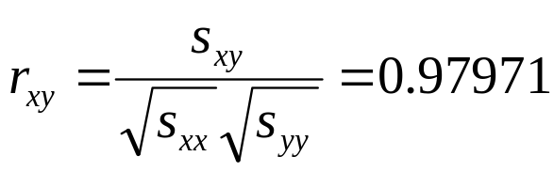
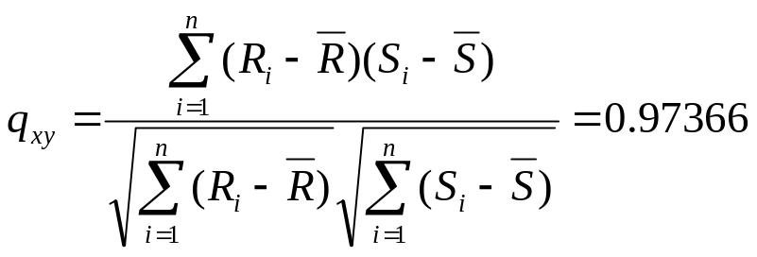
结果分析：
（1）利用proc corr过程，得
（2）数据的Pearson相关系数
（3）数据的Spearman相关系数
检验p值均
X与Y的相关性高度显著.
  1.3.1 二维数据的数字特征及相关系数

Slide 17
1.3 多维数据的数字特征及相关分析
1.3.2 多维总体的数字特征、相关矩阵及多维正态分布
观测数据协方差
Pearson相关矩阵
Spearman相关矩阵
proc corr过程实现

Slide 18


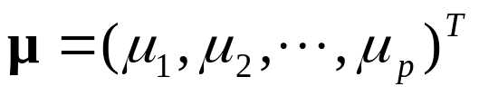

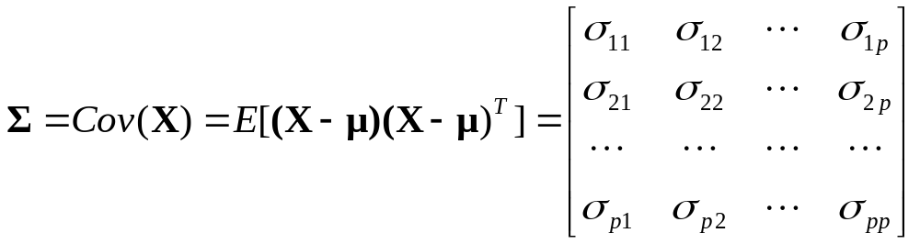

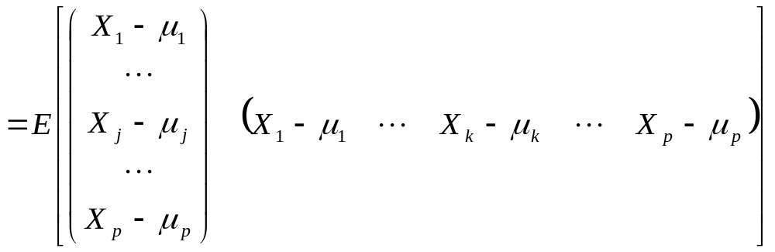


一.p维总体的数字特征、相关系数矩阵
p维总体
分布函数
连续总体概率密度
均值向量：
总体协方差矩阵：
1.3.2 多维总体数字特征、相关矩阵及正态分布

Slide 19
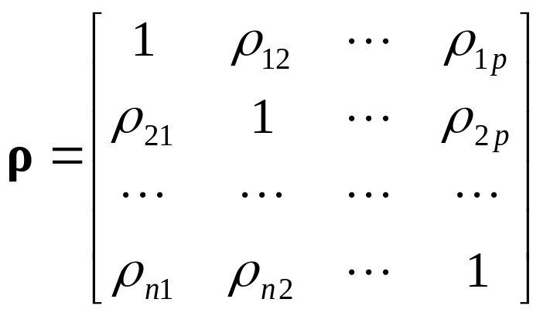
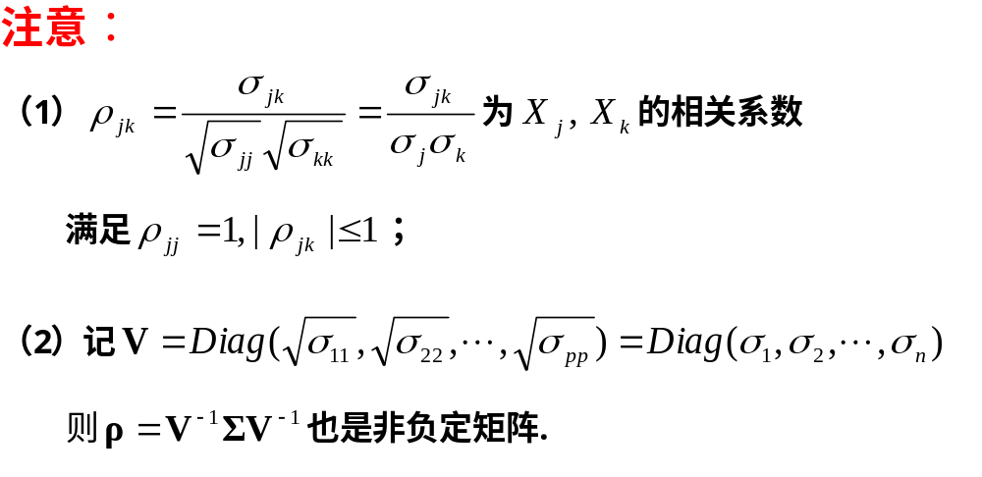
总体相关矩阵：
1.3.2 多维总体数字特征、相关矩阵及正态分布

Slide 20








二．随机向量的性质
（1）A— 常量矩阵， 常向量,则
（2）B— 常量矩阵
1.3.2 多维总体数字特征、相关矩阵及正态分布

Slide 21

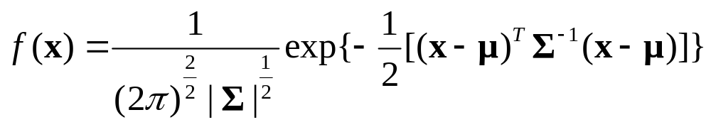
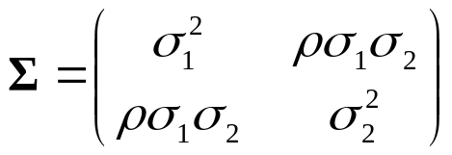
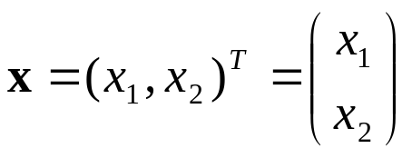
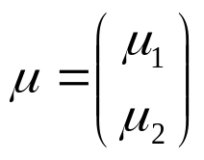
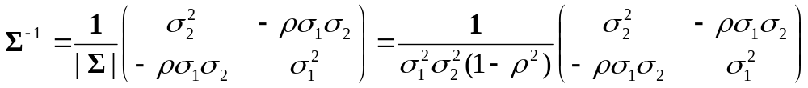
三．多维正态分布
1．二维正态分布及性质
其中
1.3.2 多维总体数字特征、相关矩阵及正态分布

Slide 22

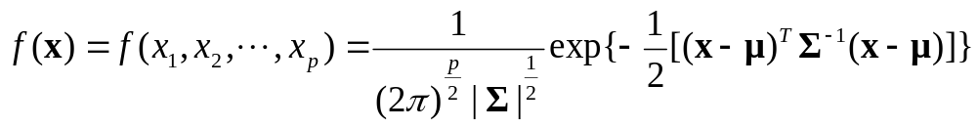
2. p维正态分布
——p维正态分布，密度
—均值向量
—协方差阵
1.3.2 多维总体数字特征、相关矩阵及正态分布

Slide 23
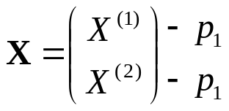




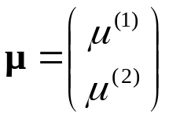
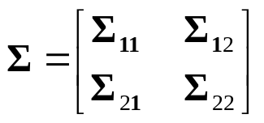

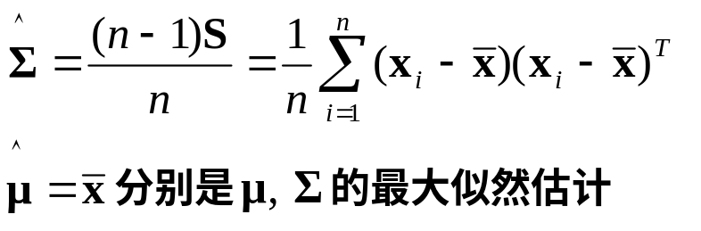



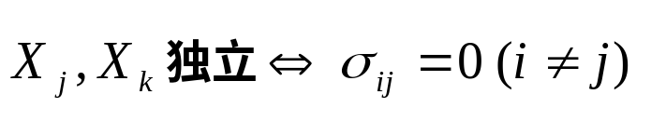
3.多维正态分布性质
(1)线性组合为正态分布
(2)分量为正态分布
(3)分量独立 不相关
1.3.2 多维总体数字特征、相关矩阵及正态分布

Slide 24
1.3 多维数据的数字特征及相关分析
1.3.3 多维数据的数字特征及相关矩阵
观测数据协方差
Pearson相关矩阵
Spearman相关矩阵
proc corr过程实现

Slide 25











一．样本观测数据的协方差、相关矩阵
p维总体：
——样本观测数据矩阵
数据的协方差、方差
均值向量
样本协方差矩阵
1.3.3 多维数据的数字特征及相关分析
Notes:
均值向量和协方差矩阵是维观测数据的重要的数字特征。表示维观测数据的集中位置，协方差矩阵的对角线元素分别是各个变量观测值的方差，非对角线元素是两两变量观测值之间的协方差。

Slide 26






Pearson相关系数矩阵
Spearman相关系数矩阵
1.3.3 多维数据的数字特征及相关分析
Notes:
注意：1. Spearman相关矩阵适用于研究具有一般分布的维总体，且对异常值具有耐抗性,同样非负定的。
2.原数据的相关系数即为标准化数据观测矩阵的协方差阵。

Slide 27







标准化数据矩阵：
对X_{j}数据标准化,得标准化数据矩阵；每行为标准化后样品观测向量
注意:1.原数据的相关系数矩阵即为标准化数据协方差阵.
2. n充分大时，有
1.3.3 多维数据的数字特征及相关分析
Notes:
向量都是按照列向量对待的横写的加一个转置

Slide 28
二．SAS系统 proc corr过程
例1.10 测20个3个生理指标:体重(X₁)、腰围(X₂)、脉搏(X₃);3个训练指
标:引体向上(X₄)、仰卧起坐(X₅)、跳跃(X₆)次数.数据见书表1.2:
解: 程序：
data exam1_10;
input x1-x6;
cards;
191 36 50 5 162 60
……
156 33 54 15 225 73
138 33 68 2 110 43
;
proc corr data=exam1_10 cov pearson spearman;
/* 调用Corr过程,输出协方差,Pearson,Spearman相关系数矩阵*/
var x1-x6;
run;
1.3.3 多维数据的数字特征及相关分析

Slide 29
(1) 计算观测数据均值向量、协方差阵、Pearson相关阵
CORR 过程
6 变量： x1 x2 x3 x4 x5 x6
简单统计量
变量 N 均值 标准偏差 中位数 最小值 最大值
x1 20 178.60000 24.69051 176.00000 138.00000 247.00000
x2 20 35.40000 3.20197 35.00000 31.00000 46.00000
x3 20 56.10000 7.21037 55.00000 46.00000 74.00000
x4 20 9.45000 5.28628 11.50000 1.00000 17.00000
x5 20 145.55000 62.56658 122.50000 50.00000 251.00000
x6 20 70.30000 51.27747 54.00000 25.00000 250.00000
1.3.3 多维数据的数字特征及相关分析

Slide 30
样本协方差矩阵S
自由度 = 19 =样本个数-1
x1 x2 x3 x4 x5 x6
x1 609.62105 68.80000 -65.11578 -50.86316 -761.71578 -286.50526
x2 68.800000 10.252632 -8.147368 -9.347368 -129.336842 -31.442105
x3 -65.115789 -8.147368 51.989474 5.742105 101.521053 12.915789
x4 -50.863158 -9.347368 5.742105 27.944737 230.107895 134.384211
x5 -761.715789 -129.33684 101.521053 230.107895 3914.57632 2146.98421
x6 -286.505263 -31.442105 12.915789 134.38421 2146.98421 2629.37895
1.3.3 多维数据的数字特征及相关分析

Slide 31
Pearson相关系数矩阵R
Pearson 相关系数, N = 20
当 H0: Rho=0 时，Prob > |r|
x1 x2 x3 x4 x5 x6
x1 1.00000 =0.87024 -0.36576 -0.38969 -0.49308 -0.22630
相关性好 p₁₂<.0001 0.1128 0.0894 0.0272 0.3374
x2 0.87024 1.00000 -0.35289 -0.55223 -0.64560 -0.19150
<.0001 0.1270 0.0116 0.0021 0.4186
x3 -0.36576 -0.35289 1.00000 0.15065 0.22504 0.03493
0.1128 0.1270 0.5261 0.3401 0.8838
x4 -0.38969 -0.55223 0.15065 1.00000 0.69573 0.49576
0.0894 0.0116 0.5261 0.0007 0.0262
x5 -0.49308 -0.64560 0.22504 0.69573 1.00000 0.66921
0.0272 0.0021 0.3401 0.0007 0.0013
x6 -0.22630 -0.19150 0.03493 0.49576 0.66921 1.00000
0.3374 0.4186 0.8838 0.0262 0.0013
1.3.3 多维数据的数字特征及相关分析

Slide 32
（2）Spearman相关矩阵
Spearman 相关系数, N = 20
当 H0: Rho=0 时，Prob > |r|
x1 x2 x3 x4 x5 x6
x1 1.00000 0.81423 -0.37070 -0.38020 -0.57774 -0.19902
<.0001 0.1076 0.0982 0.0076 0.4002
x2 0.81423 1.00000 -0.23770 -0.54190 -0.72473 -0.19940
<.0001 0.3129 0.0136 0.0003 0.3993
x3 -0.37070 -0.23770 1.00000 0.13662 0.17924 0.09841
0.1076 0.3129 0.5657 0.4496 0.6798
x4 -0.38020 -0.54190 0.13662 1.00000 0.65620 0.32263
0.0982 0.0136 0.5657 0.0017 0.1653
x5 -0.57774 -0.72473 0.17924 0.65620 1.00000 0.69521
0.0076 0.0003 0.4496 0.0017 0.0007
x6 -0.19902 -0.19940 0.09841 0.32263 0.69521 1.00000
0.4002 0.3993 0.6798 0.1653 0.0007
1.3.3 多维数据的数字特征及相关分析

Slide 33



（3）分析各指标间的相关性
由Pearson相关系数矩阵输出结果，取显著水平 ，则
检验值均满足p>0.1，接受原假设，认为各相应随机变量对相关
性很小，认为0. 类似,Pearsman相关系数矩阵的下列检验值p>0.1
1.3.3 多维数据的数字特征及相关分析

Slide 34


Slide 35
作业 1.5 1.6
概念总结（纸质作业）：
1.一位数据的数字特征哪些？写出公式,说明作用.
2.说出数据的几种图形表示法，正态性的检验方法（统计量、检验p值、判断）.
3.写出多维数据的数字特征、多维总体的数字特征及性质、多维正态分布密度.

